Slide 1
Web后端开发
项目实战

Slide 2
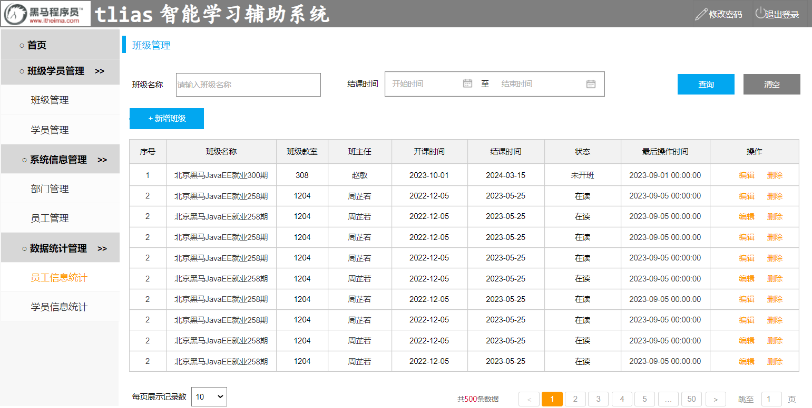
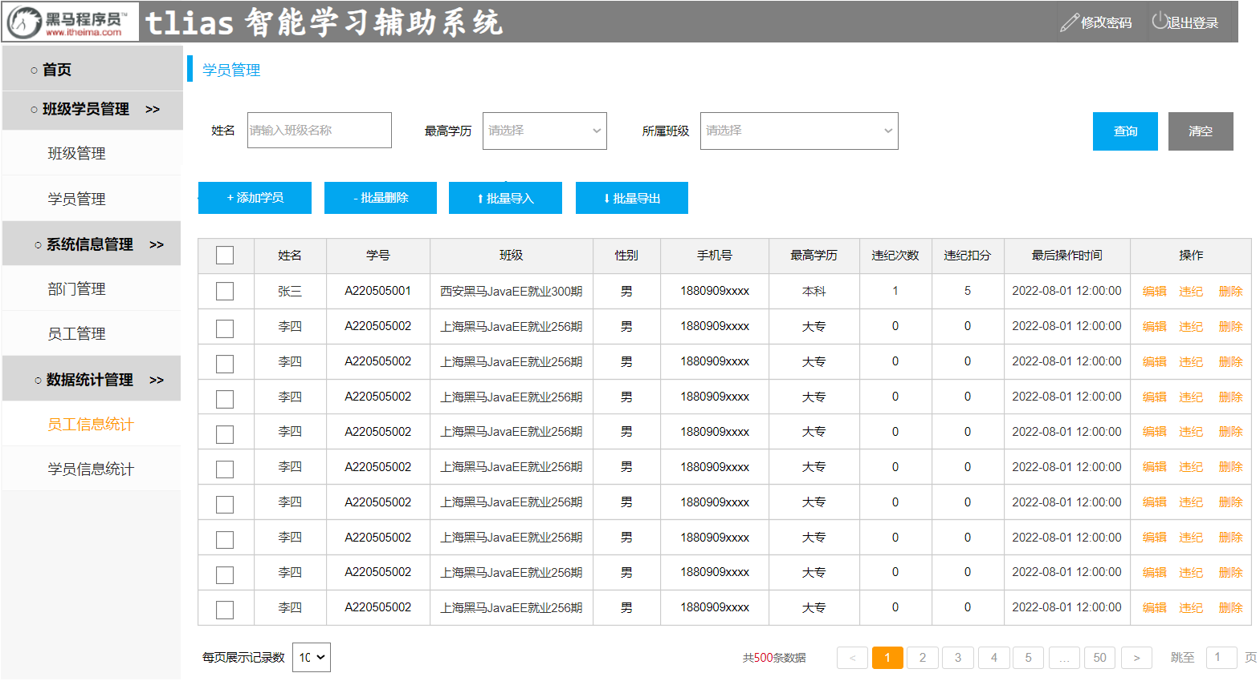
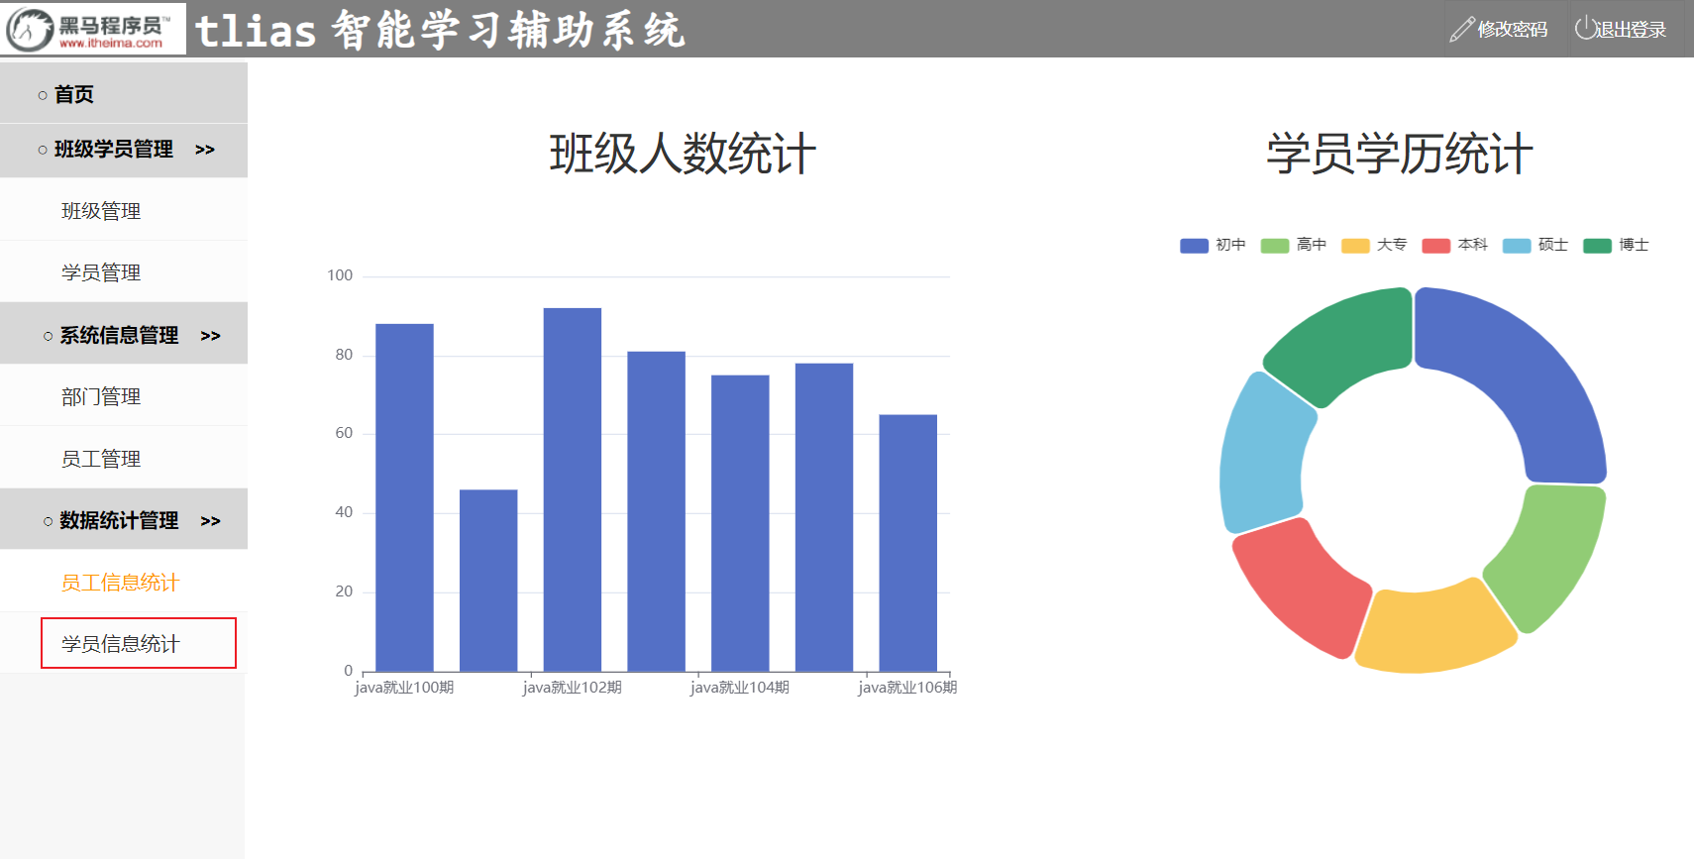
需求

Slide 3
需求
班级管理：班级列表查询、删除班级、添加班级、修改班级。
学员管理：学员列表查询、删除学员、添加学员、修改学员、违纪处理。
数据统计：班级人数统计、学员学历统计。
注意：所有的功能全部严格，根据接口文档进行开发，并进行前后端联调。

Slide 4
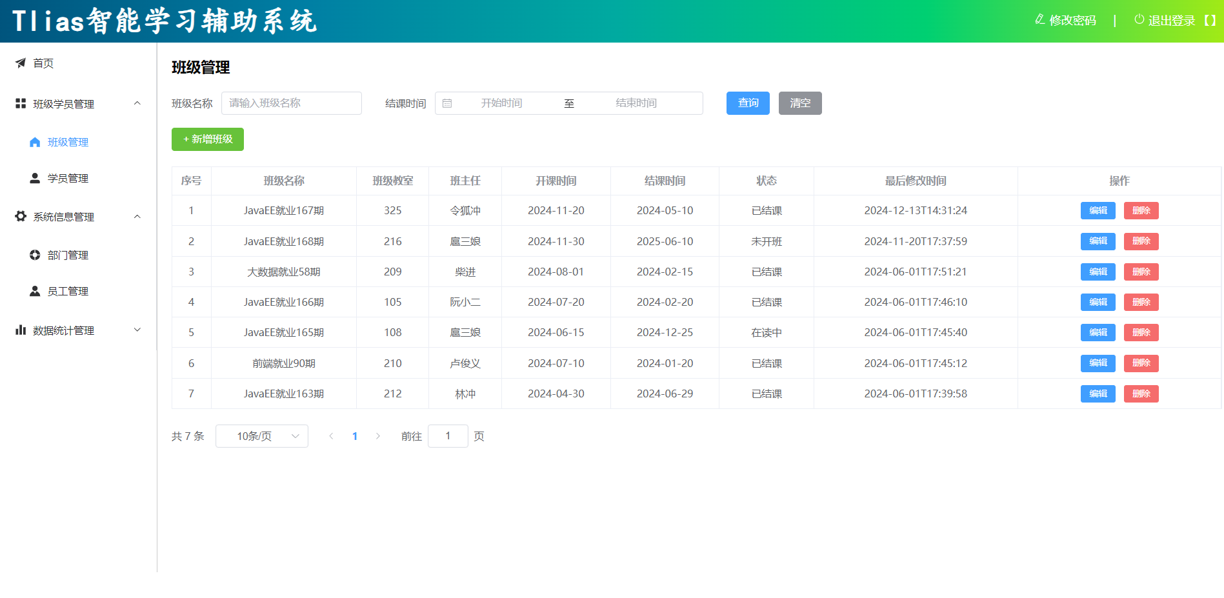
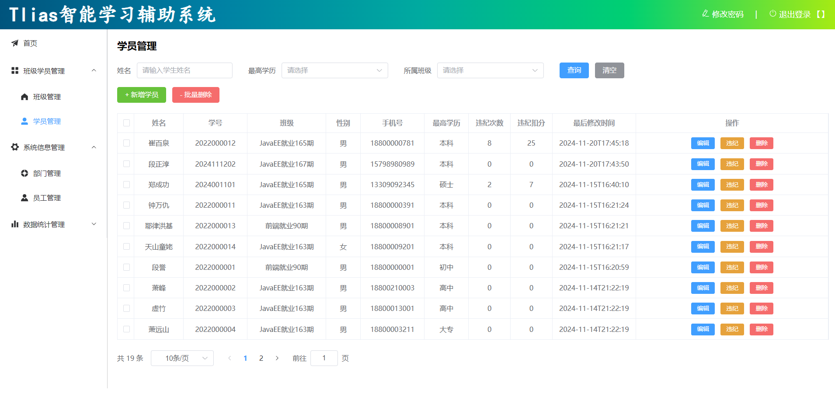
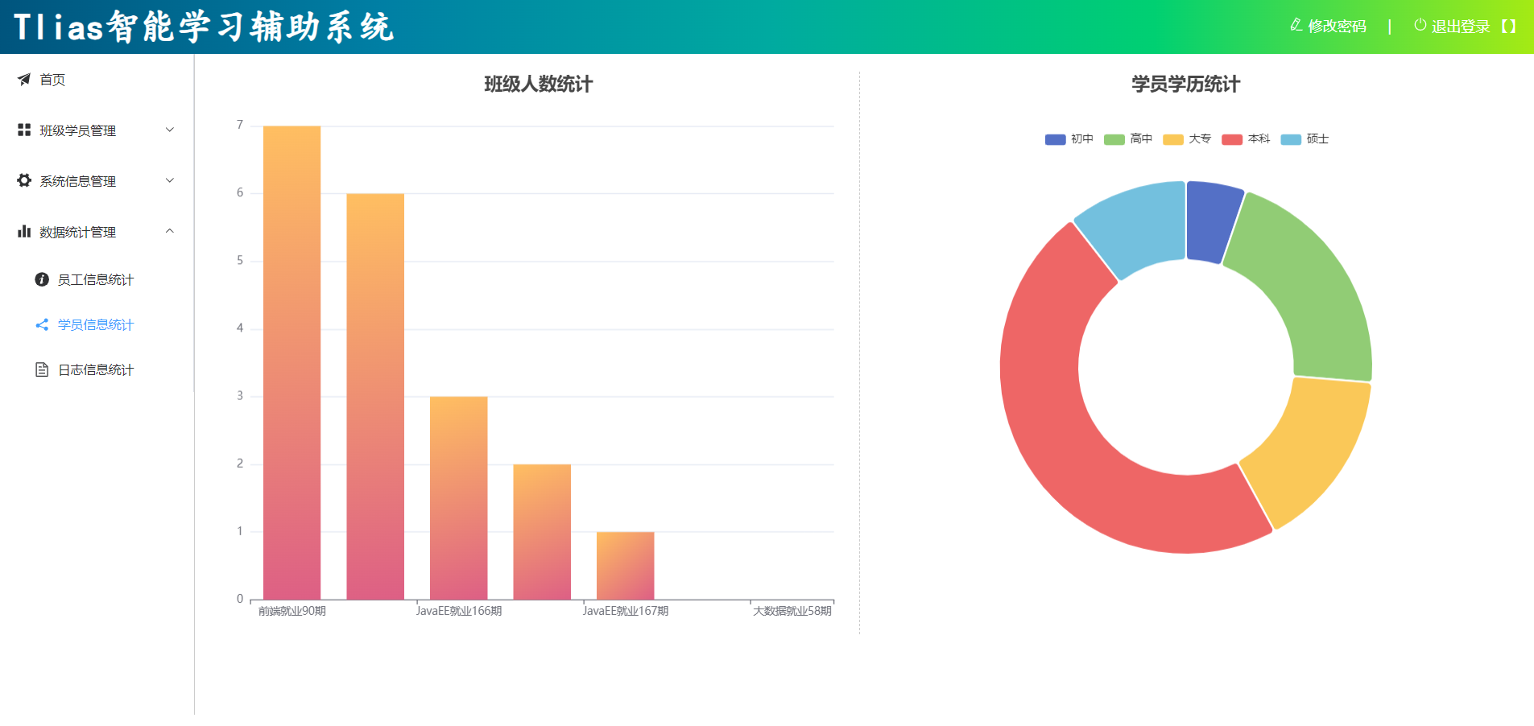
最终效果

Slide 5
暂停视频，完成所有实战需求
全部完成后，再继续往下学习~

Slide 6
实战说明
以小组为单位，进行实战，每一个都需要完成实战需求。出现问题，务必自己先思考，然后组内讨论交流解决。
每一个组，需要选一名组员上来演示所完成的系统功能。
演示的时候，可以介绍一下，自己在实现这个功能的过程中，你自己的实现思路和方案。
自己实现这一块功能过程中遇到的典型的Bug，产生Bug的原因，以及解决方案。

